Slide 1

基本概念
频率参数选择
闭塞分区编号和载频配置
基本原理
特点
移频自动闭塞认识

Slide 2
基本概念
移频自动闭塞是以移频轨道电路为基础的自动闭塞。它选用频率参数作为控制信息 ,采用频率调制的方法,把低频信号 (Fc) 搬移到较高频率 ( 载频 fo) 上 ,以形成振幅不变、频率随低频信号的幅度作周期性变化的调频信号。将此信号用钢轨作为传输信道来控制通过信号机的显示,达到自动指挥列车运行的目的。

Slide 3
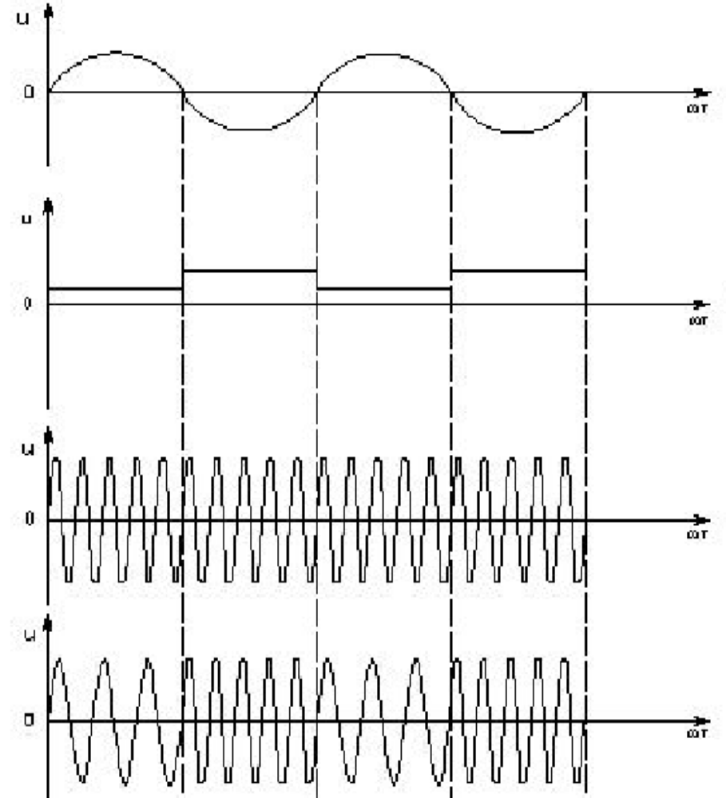
低频信号
整形
FC
FC
整形后的低频信号
+
+
F0
F0
调制
载频信号
F0-△f
F0+△f
调频信号

Slide 4
上边频和下边频
调频信号的变化规律,是以载频信号fo为中心 ,作上、下边频偏移。
1、当低频信号输出低电位时,载频 fo 向下偏移Δf( 称为频偏 ),为 f0 -Δf,叫做低端载频( 或 称下边频 );
2、当低频调制信号输出高电位时 , 载频fo 向上偏移Δf, 为fo+Δf, 叫做高端载频 ( 或称 上边频 )。

Slide 5
移频信号
调频信号是受低频信号的调制而作低端载频fo-Δf 和高端载频 fo+Δf 的交替变 化 , 两者在单位时间内变化的次数与低频信号的频率相同。
在轨道电路中传输的信息是低端载频 fo-Δf和高端载频fo十Δf, 载频 fo 实际上是不存在的。
由于低端载频和高端载频的交替变换接近于突变性的 , 好似频率的移动 , 因此称为移频信号。
在移频自动闭塞中 , 低频信号用于控制通过信号机的显示 , 而载频 fo( 又称中心载频 ) 则为运载低频信号之用 , 其目的是提高抗干扰能力。

